Slide 1
ЖЕЛЕЗОБЕТОННЫЕ конструкции
Преподаватель: Антипина Т.В.

Slide 2
План
1 Определение
2 Классификация по способу изготовления
3 Технология изготовления ЖБИ
4 Виды арматуры
5 Классы арматурной стали
6 Список литературы

Slide 3
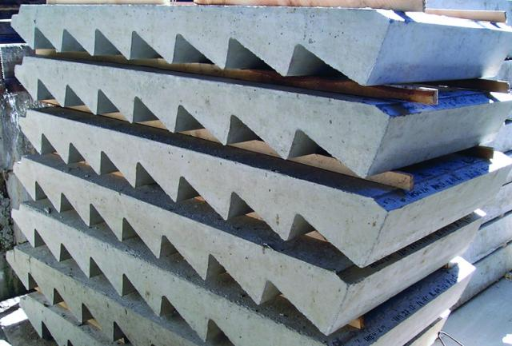
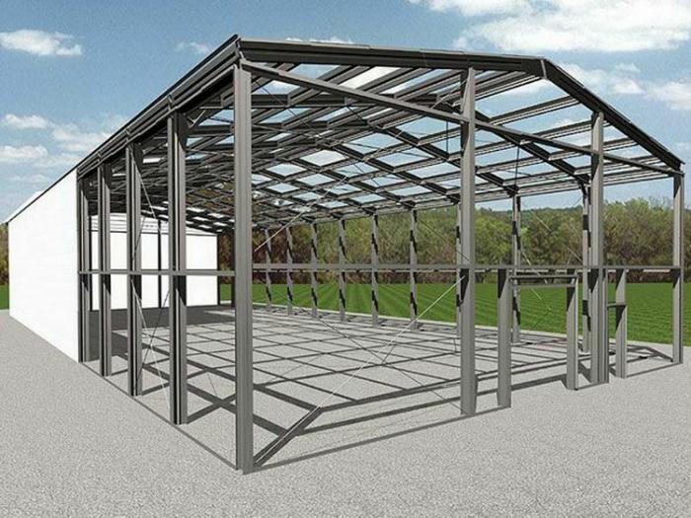
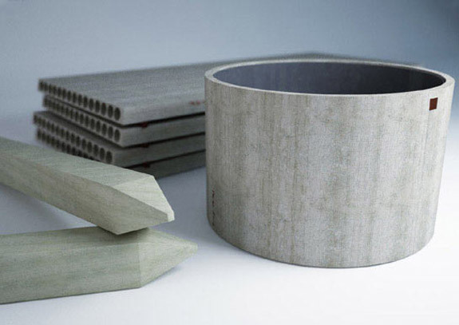
Согласно ГОСТ 21.501-93, под строительной конструкцией понимают часть здания или сооружения функционального назначения (каркас здания, покрытие, перекрытие и т.п.).
Конструкция состоит из элементов, взаимно связанных в процессе строительных работ.
Строительным изделием считается элемент строительной конструкции (колонна, ригель, плита перекрытия, панель стены, арматурный каркас и т.п.), изготовленный не на месте установки.

Slide 4
Железобетонная конструкция, как следует из самого названия, представляет собой сочетание двух различных по своим механическим характеристикам материалов – железа (стали) и бетона.
Бетон – это искусственный каменный материал, получаемый в результате твердения смеси, состоящей из песка, крупного заполнителя (щебня или гравия), цемента и воды.
Бетон, как всякий камень, выдерживает большие усилия, возникающие при сжатии, и очень малые усилия при растяжении и изгибе.
Для усиления сопротивления на растяжение и изгиб в конструкцию включают стальную арматуру.
Бетон при затвердевании прочно сцепляется со сталью, и под действием внешних сил оба материала работают совместно. Бетон предохраняет заключенную в нем сталь от коррозии и резких колебаний температуры.

Slide 5
По способу изготовления или индустриализации железобетонные конструкции разделяются на монолитные, изготавливаемые на строительной площадке, и сборно-монолитные, производство которых осуществляется на заводах.

Slide 6
Технология изготовления ЖБИ
Подготавливают опалубку – это металлическая форма, в которой изготавливают изделие – зачищают ее, смазывают, чтобы готовое изделие легко отходило от формы.
2. В форму укладывают арматуру, которая бывает разного профиля (круглая, рифленая, проволочная, разной толщины и длины). Арматурные изделия изготовляют отдельно в арматурном цеху.
3. Форму устанавливают на виброплощадку, над которой расположен бункер с бетонной смесью определенной марки (в зависимости от марки бетона, получают изделия, способные выдерживать разные нагрузки).
4. В форму укладывается бетонная смесь заданного объема, который предварительно рассчитывается. Затем все это утромбовывается на виброплощадке.
5. Форму отправляют в сушильную камеру.
Устанавливают контрольный срок твердения бетона, после которого бетон можно подвергать расчетной нагрузке. Для бетона, изготовленного в условиях стройки и твердеющего в естественных условиях, такой срок равен 28-30 суток.
В некоторых случаях можно допустить более долгий срок твердения бетона – при возведении морских сооружений, дамб, плотин, набережных, мостов и т. п. В этих случаях в расчетах можно учитывать 90-суточную прочность бетона; она примерно на 20% выше 28-суточной
6. После набора изделием определенной прочности, производят распалубку, и готовое изделие отправляется на склад готовой продукции.

Slide 7
Классификация бетонов
Бетоны классифицируются по массе и прочности, назначению и виду вяжущего вещества.
Различают тяжелые и легкие бетоны.
Тяжелым называется бетон плотностью 2200…2500 кг/м3, изготовленный на цементном вяжущем и плотном заполнителе (песок, щебень или гравий). Такой бетон (крупнозернистый) применяют в основном для несущих конструкций, а также для всех видов конструкций, к которым предъявляются требования водонепроницаемости, повышенной морозостойкости и т.д.
Легким называют бетон плотностью 500…2200 кг/м3. При его изготовлении используют пористые заполнители (шлак, пемза, керамзит, туф). Такие бетоны применяют в несущих и ограждающих конструкциях.

Slide 8
В соответствии со сводом правил на изготовление бетонных и железобетонных конструкций без предварительно напряженной арматуры СП 52-101-2003, все бетоны разделяют на:
классы по прочности:
сжатие В ;
осевое растяжение Вt ;
на марки по:
морозостойкости F;
водонепроницаемости W;
средней плотности D.
Класс бетона по прочности – основная его характеристика.
Классы прочности бетона согласно прочности эталонного образца (кубик с размером ребра 15 см, выдержанный в течение 28 дней при температуре 20⁰С и относительной влажности 90-100%).

Slide 9
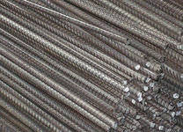
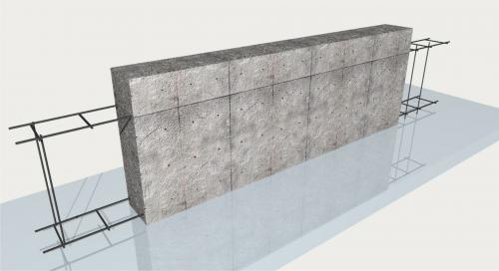
Арматура и виды
арматурных изделий

Slide 10
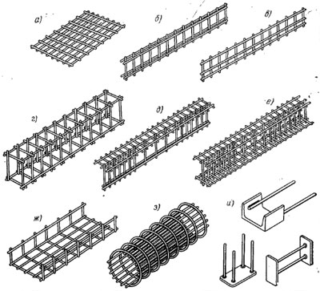
Виды арматуры
Арматуру железобетонного элемента разделяют на рабочую, устанавливаемую по расчету, и монтажную (распределительную), устанавливаемую по конструктивным соображениям.
Рабочая арматура воспринимает нагрузки внешние и от собственной массы конструкции.
Распределительная арматура обеспечивает совместную работу всего арматурного каркаса посредством распределения нагрузок между стержнями рабочей арматуры. Распределительная арматура соединяется с рабочей при помощи сварки или проволочной скрутки, в результате чего образуется арматурная сетка или каркас.

Slide 12
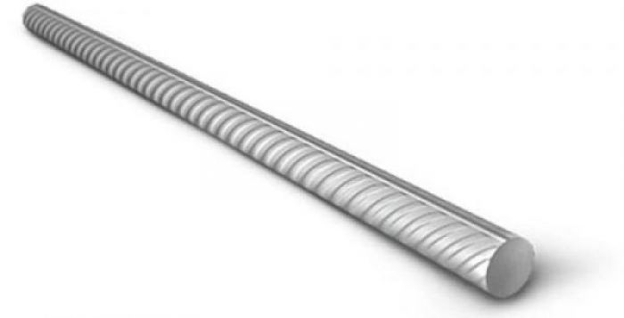
Классификация арматуры
Отдельные стержни – это рабочая арматура, воспринимающая основные растягивающие усилия, стержни могут быть прямые и гнутые. Прямые гладкие стержни для лучшего сцепления их с бетоном часто выполняются с загибами на концах. Стержни периодического профиля выполняются без загибов. Гнутые стержни выполняются переходящими из верхней зоны конструкции в нижнюю и обратно.

Slide 13
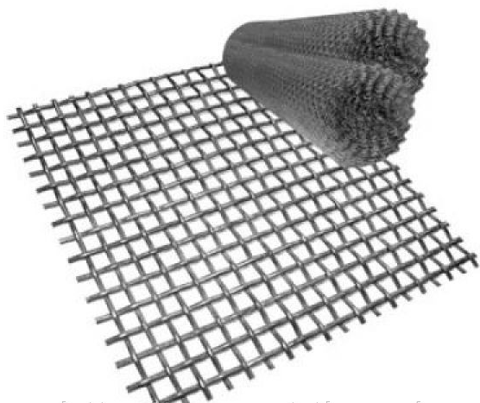
2. Сетки – сварные арматурные изделия, которые выполняются в виде полотнищ или рулонов, сваренных между собой продольных и поперечных стержней, расположенных равномерно.
Поперечные стержни служат для более равномерного распределения нагрузки на рабочую арматуру, сохранения формы при бетонировании, а также для восприятия усадочных и температурных усилий в бетоне.
Сетки укладывают в нижнюю растянутую зону конструкции для равномерного распределения нагрузки.
Применяются для армирования таких конструкций, как плиты, панели, арки, оболочки.

Slide 14
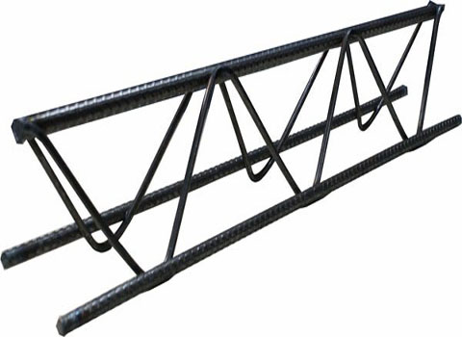
3. Каркасы плоские состоят из продольных и поперечных стержней, расположенных в одной плоскости, причем продольные стержни могут быть расположены в один или два ряда.
Продольные стержни могут располагаться по одну или обе стороны поперечного сечения.
Шаг их расположения может меняться.
Применяются для армирования балок, колонн, перемычек.

Slide 15
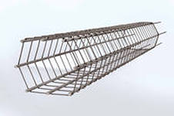
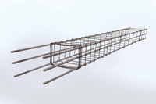
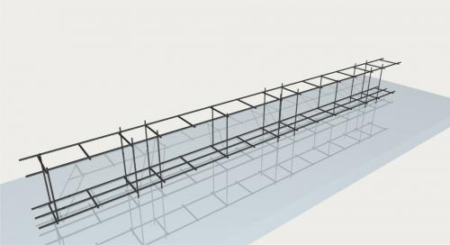
4. Каркасы пространственные – арматурные изделия, представляющие собой пространственную конструкцию из сваренных между собой плоских каркасов, поперечных стержней или изогнутых плоских каркасов или сеток.
Применяются для армирования балок, колонн, ригелей, опор электропередач.

Slide 16
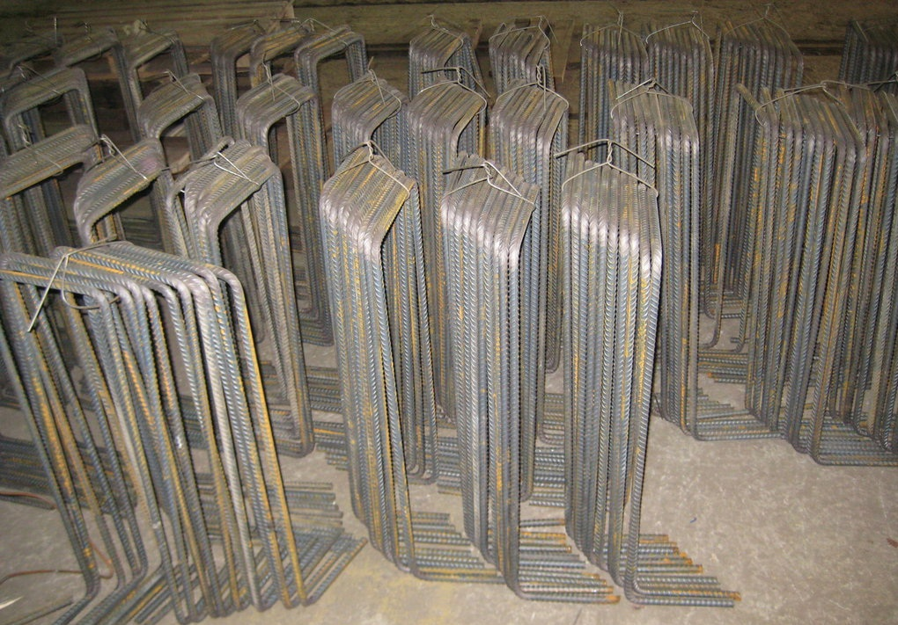
5. Хомуты и поперечные стержни обеспечивают зафиксированное положение рабочей арматуры и одновременно воспринимают часть усилий, могут быть открытыми и закрытыми.

Slide 17
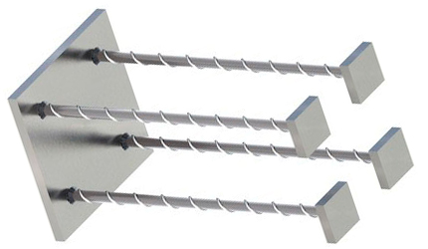
6. Закладные детали – арматурные изделия, которые служат для соединения отдельных железобетонных конструкций между собой и представляют собой закрепленные в бетоне пластины или стержни, выведенные на наружную поверхность изделия.

Slide 18
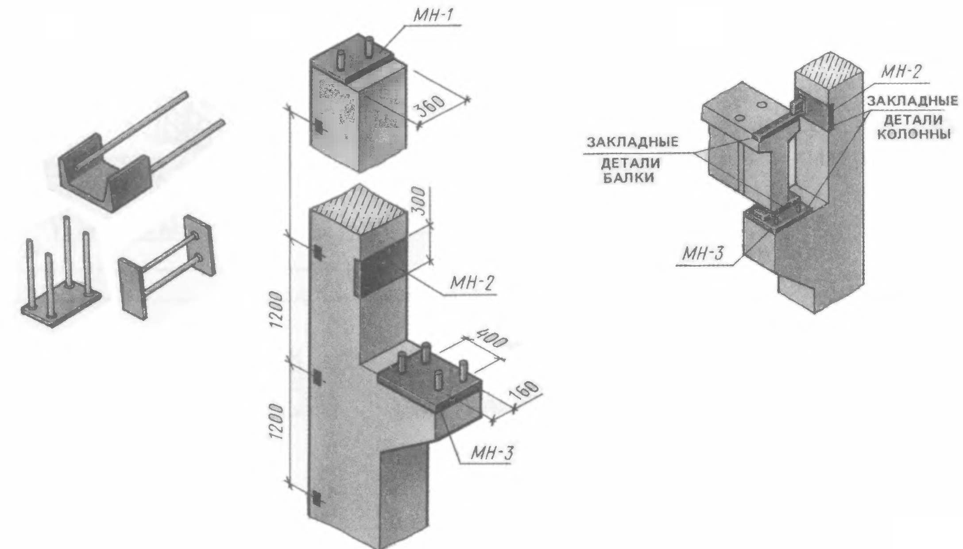

Slide 19

7. Подъемные монтажные петли – арматурные изделия, применяемые для подъема и транспортировки железобетонных конструкций.
Отсутствуют в монолитных конструкциях, изготавливаемых на месте строительства.

Slide 20
1 – рабочая арматура;
2 – монтажная арматура;
3 – вязальная проволока;
4 – хомуты

Slide 21
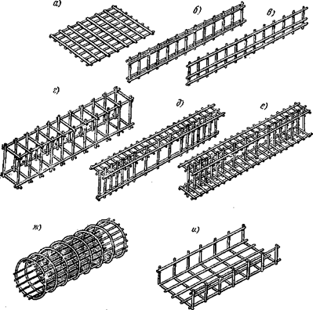
Виды арматурных сеток и каркасов:
а, б, в — плоские;
г, д, е — пространственные;
ж — круглый;
и — гнутый

Slide 22
Классы арматурной стали
В зависимости от механических свойств арматурная сталь делится на классы:
а) стержневая (ГОСТ 5781-82):
горячекатаная гладкая А240; нормативное сопротивление арматуры равно 2400 кг/см2;
горячекатаная периодического профиля: А300, А400, А600, А800 и А1000 (ГОСТ 5781-82*); нормативное сопротивление арматуры составляет от 3000 кг/см2 до 6000 кг/см2;
термически и термомеханически упрочненная периодического профиля А600, А800 и А1000 (ГОСТ 5781-82*); нормативное сопротивление арматуры составляет от 3000 до 6000 кг/см;
б) проволочная:
холоднотянутая проволока периодического профиля В500 (Вр-I) ГОСТ 6727-80);
высокопрочная периодического профиля Вр1200,1500 (ГОСТ 7348-81);
в) арматурные канаты: К1400 и К1500.

Slide 23
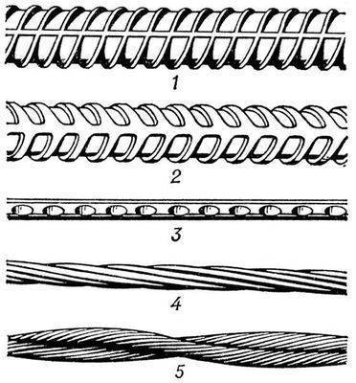
1, 2 — арматура периодического профиля;
3 — проволока периодического профиля;
4 — семипроволочная прядь;
5 — двухпрядный канат.

Slide 24
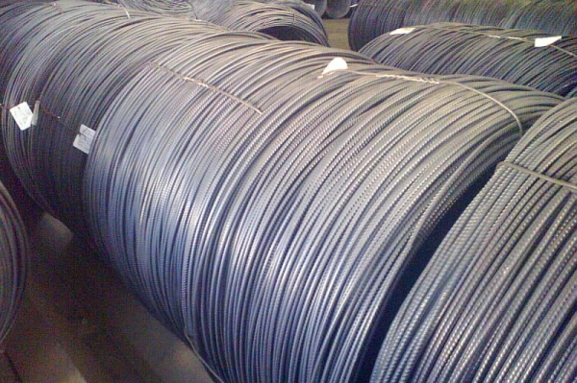
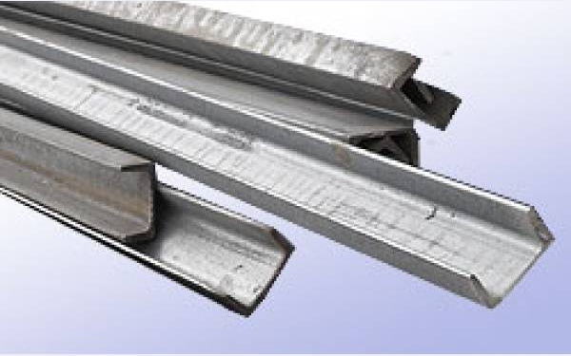
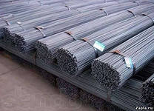
Арматурная сталь диаметром до 12 мм относится к категории легкой арматуры и поступает в мотках (бухтах).
Арматура диаметром свыше 12 мм поставляется в прутках и считается тяжелой арматурой.
Уголки, швеллеры, двутавры используются как жесткая арматура.

Slide 25
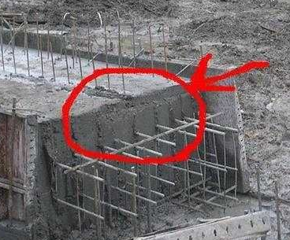
При изготовлении железобетонных конструкций с целью предохранения арматуры от коррозии и воздействия внешней среды создается защитный слой бетона.
Толщина защитного слоя зависит от диаметра рабочей арматуры, марки бетона, вида конструкции, воздействия вредных факторов и принимается в пределах от 10 до 70 мм.
Величина его должна быть указана на чертеже схемы опалубки

Slide 26
Маркировка
железобетонных изделий
Каждой железобетонной конструкции присваивается марка в соответствии с ГОСТ 23.009-78 «Конструкции и изделия бетонные и железобетонные сборные. Условные обозначения (марки)».
Согласно этому стандарту марка железобетонного элемента состоит из буквенно-цифровых групп, которые содержат:
обозначения типа конструкции;
определяющие габаритные размеры (длину, ширину, высоту, толщину).

Slide 27
Обозначения типа конструкции и элемента в марках состоят из условного буквенного обозначения, для чего следует применять прописные буквы. Как правило, оно состоит из начальных букв названий соответствующих элементов (балки фундаментные – БФ; панели стеновые –ПС; кольца для колодцев – КЦ; площадки лестничные – ПЛ и т.д.).
Указываемые в марках определяющие габаритные размеры для данной конструкции или элемента следует указывать в метрах или дециметрах. Для мелкоразмерных элементов допускается указание в сантиметрах.
Цифровые обозначения двух или трех определяющих размеров (например, длины, ширины и высоты) разделяются точкой.
Марку следует записывать в одну строку.
Марка конструкции и элемента должна заканчиваться обозначением стандарта или технических условий.
Лестничная площадка длиной 2500 мм и шириной 1220 мм:
ЛП 25.12 ГОСТ 9818-72
Фундаментный блок длиной 2380 мм, шириной 400 мм и высотой 580 мм:
ФБ 24.4.6 ГОСТ 13574-78

Slide 28
Классификация
железобетонных изделий
Все железобетонные конструкции по способу изготовления делятся на монолитные и сборные.
Монолитные конструкции выполняют полностью на строительной площадке в том месте здания или сооружения, где они предусмотрены проектом. В настоящее время из монолитного железобетона строят целые здания.
Сборные конструкции изготавливают на специальных заводах и доставляют к месту строительства в готовом виде.
Конструкции из сборного железобетона лучшего качества; их применение позволяет сокращать сроки строительства, хотя и несколько удорожает его.

Slide 29
Список литературы
Лопатто А. Артур Фердинандович Лолейт.
К истории отечественного железобетона. — М.: Стройиздат.
https://best-stroy.ru/statya_chto-takoe-zhelezobeton_666
https://www.masterovoi.ru/zhelezobeton
https://i-beton.com/articles/about-beton/zhelezobeton-chto-eto-takoe-i-dlya-chego-on-ispolzuetsya/

